Slide 1
文件系统
操作系统实验8

Slide 2
读写文件
1.打开文件；
2.读取文件；
3.写入文件；

Slide 3
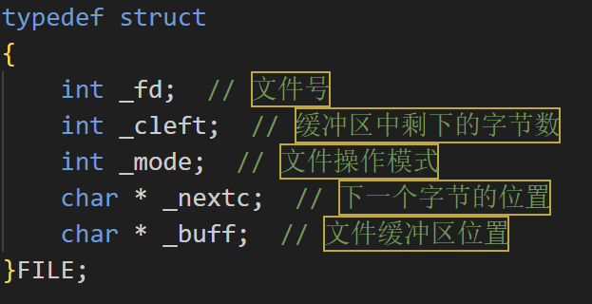
文件指针
C语言中打开文件需要创建一个文件指针指向文件

Slide 4
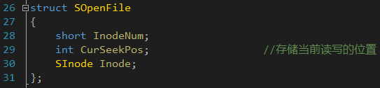
打开文件
记录文件对应的Inode和当前读写位置，具体操作见函数SOpenFile* openFile(const char* vFileName)
Notes:
新增的类似FILE数据结构

Slide 5
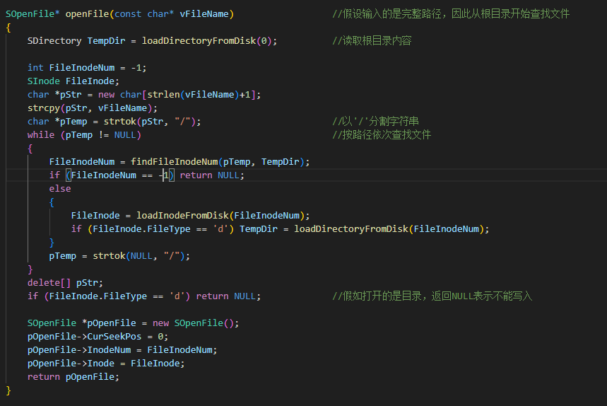
打开文件

Slide 6
读写文件
/
Inode
0
Inode
16
a.txt
 | Directory Block | Data Block | Data Block 32 | Data Block 34 | Data Block 37 | Data Block | Data Block
…… | ……
…… | ……
a.txt | 16
…… | ……
a.txt

Slide 7
读取文件
a.txt
Data Block 32
Data Block 34
Data Block 37
Target
Data
NumByte = 50
OpenFile. CurSeekPos = 33
1.读取检测（是否越界）
2.计算读取块号，并将相应块读出（数据块32、34），
缓存到buff
3.根据起始读取位置和读取长度，读出需要的部分；
并返回实际读取的字符数；
Notes:
读取文件时，首先检查，读取byte数是否超出文件大小，然后从读取起始位置，根据Inode中的block信息逐块读取

Slide 8
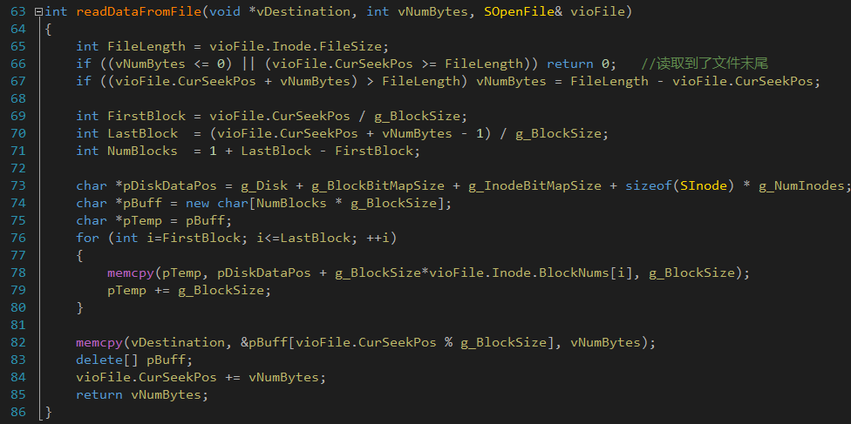
读取文件

Slide 9
写入文件
a.txt
Data Block 32
Data Block 34
Data Block 37
Target
Data
NumByte
OpenFile. CurSeekPos = 33
1.写入检测(是否越界)
2.如有越界，检查是否剩余空闲磁盘块，分配额外磁盘块。
3.计算写入块号，并写入相应块

Slide 10
实验八 读写文件
在上周代码基础上合并入FileSystem新增函数
1.补全loadDirectoryFromDisk() 函数
2.补全writeData2File()
3.补全saveDirectory2Disk()函数
测试：
创建一个文件，然后以ASCII码形式写入姓名拼音和学号。
读取该文件，输出文件Inode信息和文件内容。

